Slide 1
MAT0100V
Sannsynlighetsregning og kombinatorikk
Tilfeldige variabler og sannsynlighetsfordelinger (repetisjon)
Hypergeometrisk fordeling (repetisjon)
Binomisk fordeling
Forventningsverdi
Ørnulf Borgan
Matematisk institutt
Universitetet i Oslo

Slide 2


Tilfeldige variabler
Når vi kaster to terninger er det 36 utfall
Vi er ofte ikke interessert i de enkelte utfallene
Vi kan for eksempel bare være interessert i
X = «summen av antall øyne»
X er en tilfeldig variabel
(1,6) (2,6) (3,6) (4,6) (5,6) (6,6)
(1,5) (2,5) (3,5) (4,5) (5,5) (6,5)
(1,4) (2,4) (3,4) (4,4) (5,4) (6,4)
(1,3) (2,3) (3,3) (4,3) (5,3) (6,3)
(1,2) (2,2) (3,2) (4,2) (5,2) (6,2)
(1,1) (2,1) (3,1) (4,1) (5,1) (6,1)

Slide 3
De mulige verdiene til X er 2, 3, 4, … , 11, 12
Ved å telle opp antall gunstige utfall for hendelsen «X = k» kan vi bestemme P(X = k) for k = 2, 3, … , 12
(1,6) (2,6) (3,6) (4,6) (5,6) (6,6)
(1,5) (2,5) (3,5) (4,5) (5,5) (6,5)
(1,4) (2,4) (3,4) (4,4) (5,4) (6,4)
(1,3) (2,3) (3,3) (4,3) (5,3) (6,3)
(1,2) (2,2) (3,2) (4,2) (5,2) (6,2)
(1,1) (2,1) (3,1) (4,1) (5,1) (6,1)
«X = 7»
P(X = 7) = 6/36

Slide 4
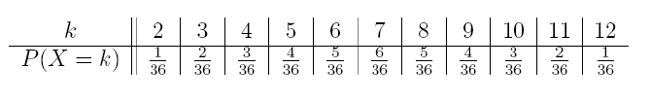
Vi får tabellen:
Tabellen gir sannsynlighetsfordelingen til X
Summen av sannsynlighetene i tabellen er lik én
Vi kan vise sannsynlighets-fordelingen med et stolpediagram

Slide 5
Hypergeometrisk fordeling
Eksempel 7.1: I en kartong er det 12 sikringer
Fire av dem er defekte, resten er i orden
Vi trekker tilfeldig tre sikringer
X = «antall defekte sikringer vi trekker»
Vi vil finne P(X = k)
Antall mulige utvalg $\left(\begin{matrix}12 \\ 3\end{matrix}\right)$
Vi kan trekke k defekte på $\left(\begin{matrix}4 \\ k\end{matrix}\right)$ måter
Vi kan trekker 3 – k som er i orden på $\left(\begin{matrix}8 \\ 3−k\end{matrix}\right)$ måter

Slide 6
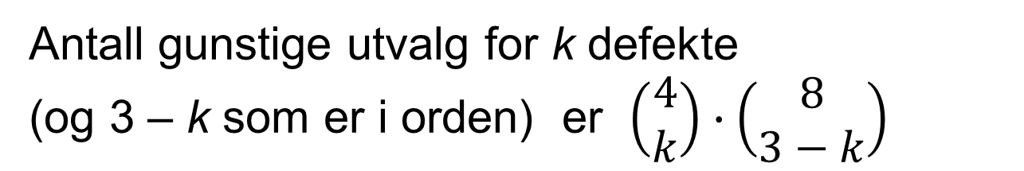
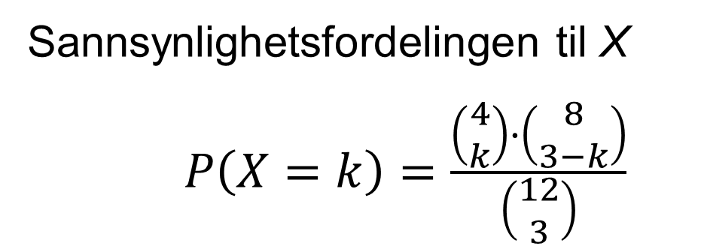
Antall gunstige utvalg for k defekte (og 3 – k som er i orden) er $\left(\begin{matrix}4 \\ k\end{matrix}\right)∙\left(\begin{matrix}8 \\ 3−k\end{matrix}\right)$
Sannsynlighetsfordelingen til X
$P\left(X=k\right)=\frac{\left(\begin{matrix}4 \\ k\end{matrix}\right)∙\left(\begin{matrix}8 \\ 3−k\end{matrix}\right)}{\left(\begin{matrix}12 \\ 3\end{matrix}\right)}$
Når vi setter inn k = 0, 1, 2, 3 får vi:

Slide 7
Generelt har vi følgende situasjon:
Vi har en mengde med N elementer
(I eksempel 7.1 er dette mengden av de 12 sikringene)
Elementene i mengden kan deles inn i to delmengder D og
Det er m elementer i D og N – m elementer i
(I eksempel 7.1 er de to delmengdene de defekte og de
ikke-defekte sikringene. Det er 4 defekte sikringer og
12 - 4 = 8 som er i orden)
Vi trekker tilfeldig n elementer fra mengden
(I eksempel 7.1 trekker vi 3 sikringer)

Slide 8
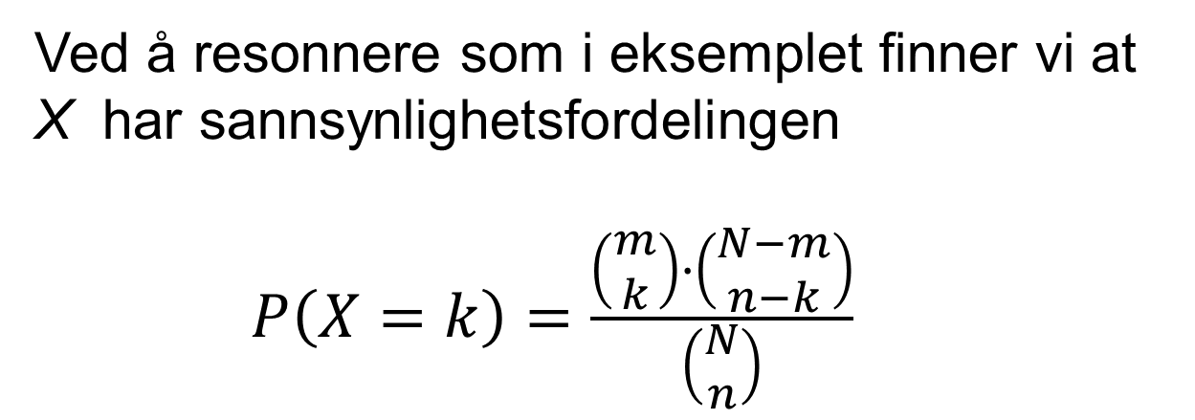
La X være antall elementer vi trekker fra D
Ved å resonnere som i eksemplet finner vi at X har sannsynlighetsfordelingen
$P\left(X=k\right)=\frac{\left(\begin{matrix}m \\ k\end{matrix}\right)∙\left(\begin{matrix}N−m \\ n−k\end{matrix}\right)}{\left(\begin{matrix}N \\ n\end{matrix}\right)}$
Vi sier at X er hypergeometrisk fordelt

Slide 10

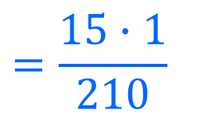
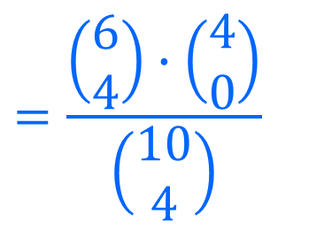
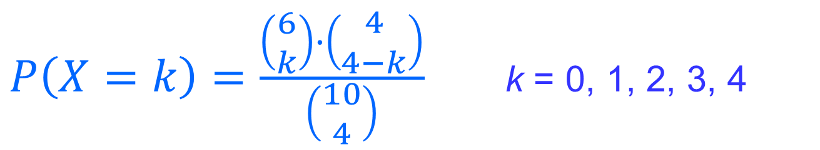
a)
$P\left(X=k\right)=\frac{\left(\begin{matrix}6 \\ k\end{matrix}\right)∙\left(\begin{matrix}4 \\ 4−k\end{matrix}\right)}{\left(\begin{matrix}10 \\ 4\end{matrix}\right)}$ k = 0, 1, 2, 3, 4
b.i)
$$P\left(bare røde kuler\right)=P\left(X=4\right)$$
$$=\frac{\left(\begin{matrix}6 \\ 4\end{matrix}\right)∙\left(\begin{matrix}4 \\ 0\end{matrix}\right)}{\left(\begin{matrix}10 \\ 4\end{matrix}\right)}$$
$$=\frac{15∙1}{210}$$
$$=0.071$$

Slide 11
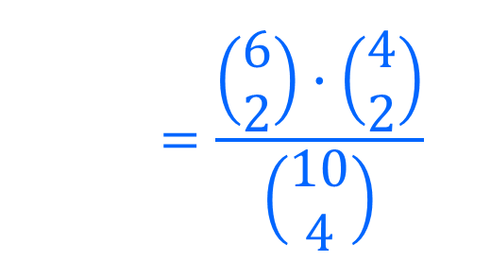

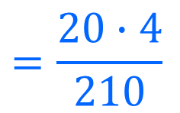
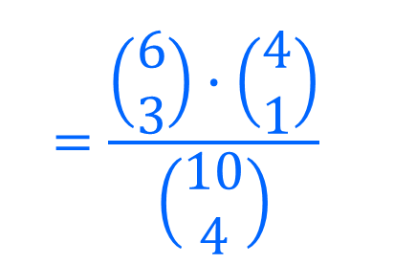


b.ii)
$$P\left(3 røde kuler og 1 blå kule\right)=P\left(X=3\right)$$
$$=\frac{\left(\begin{matrix}6 \\ 3\end{matrix}\right)∙\left(\begin{matrix}4 \\ 1\end{matrix}\right)}{\left(\begin{matrix}10 \\ 4\end{matrix}\right)}$$
$$=\frac{20∙4}{210}$$
$$=0.381$$
b.iii)
$$P\left(2 røde kuler og 2 blå kuler\right)=P\left(X=2\right)$$
$$=\frac{\left(\begin{matrix}6 \\ 2\end{matrix}\right)∙\left(\begin{matrix}4 \\ 2\end{matrix}\right)}{\left(\begin{matrix}10 \\ 4\end{matrix}\right)}$$
$$=\frac{15∙6}{210}$$
$$=0.429$$

Slide 12
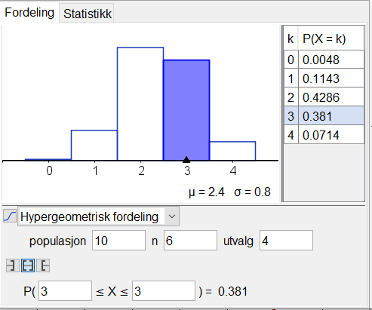
Vi kan bruke sannsynlighetskalkulatoren i GeoGebra til å bestemme P(X=k)
Her skriver du inn antall elementer i delmengden D
Her skriver du inn
antall elementer i mengden (populasjonen) du trekker fra
Her skriver du inn antall elementer du trekker fra mengden

Slide 13
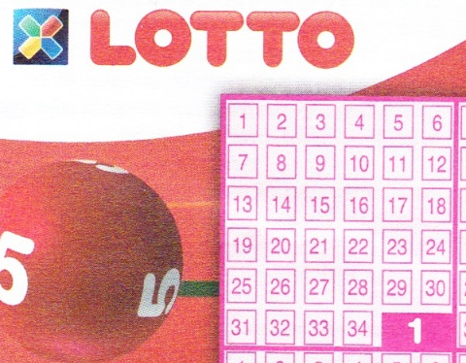
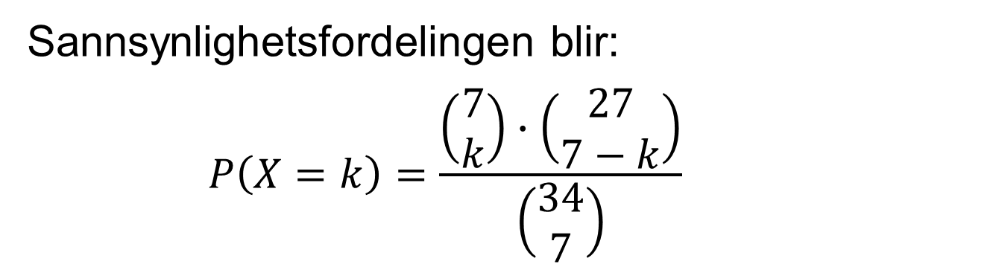
Eksempel 7.2:
Når du tipper én lottorekke, krysser du av sju tall fra 1 til 34
Det trekkes tilfeldig ut 7 vinnertall
La X være antall riktige vinnertall du tipper
Sannsynlighetsfordelingen blir:
$$P\left(X=k\right)=\frac{\left(\begin{matrix}7 \\ k\end{matrix}\right)∙\left(\begin{matrix}27 \\ 7−k\end{matrix}\right)}{\left(\begin{matrix}34 \\ 7\end{matrix}\right)}$$

Slide 14
Binomisk fordeling
Eksempel 7.3: I en søskenflokk er det fire barn
Hva er sannsynligheten for at det er to gutter og to jenter i søskenflokken?
La X = «antall gutter i søskenflokken»
Vi vil finne P(X = 2)
To eldste gutter, to yngste jenter: GGJJ
Eldste og yngste gutt, to midterste jenter: GJJG
Andre rekkefølger som gir to gutter og to jenter: GJGJ, JGGJ, JGJG og JJGG

Slide 15
Vi antar at barnas kjønn er uavhengig av hverandre
Hver av de fire andre rekkefølgene som gir to gutter og to jenter har også sannsynligheten
Vi finner P(X=2) ved å legge sammen sannsynlighetene for de seks rekkefølgene som gir to gutter og to jenter:

Slide 16
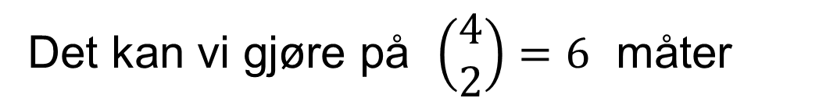
Vi ser på eksempel 7.3
Der fant vi at det var seks rekkefølger som gir to gutter og to jenter
Det kunne vi funnet ut uten å skrive opp alle rekkefølgene
For å velge en bestemt rekkefølge er det samme som å velge 2 plasser blant 4 der det skal stå G
G
G
Det kan vi gjøre på $\left(\begin{matrix}4 \\ 2\end{matrix}\right)=6$ måter

Slide 17
Generelt har vi følgende situasjon:
Vi gjør n forsøk
(I eksempel 7.3 er hvert barn et «forsøk»)
I hvert forsøk er det to muligheter: Enten inntreffer en bestemt begivenhet S ellers så gjør den ikke det
(I eksempel 7.3 er hvert barn enten en gutt eller en jente)
I hvert forsøk er sannsynligheten lik p for at S skal inntreffe
(I eksempel 7.3 er sannsynligheten for gutt 51.4%)
Forsøkene er uavhengige
(I eksempel 7.3 har vi antatt uavhengighet siden vi ser
bort fra tvillinger, osv.)

Slide 18
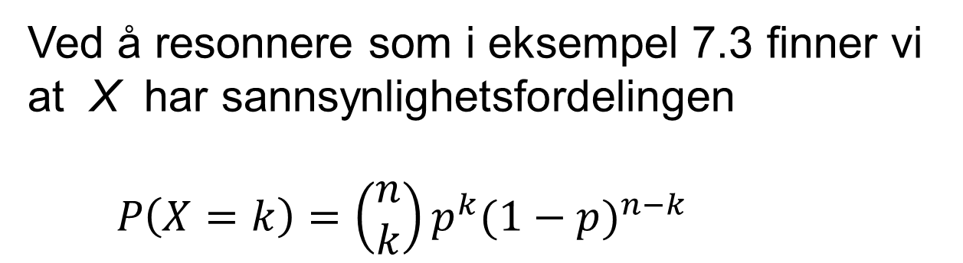
La X være antall ganger S inntreffer i de n forsøkene
Ved å resonnere som i eksempel 7.3 finner vi at X har sannsynlighetsfordelingen
$$P\left(X=k\right)=\left(\begin{matrix}n \\ k\end{matrix}\right)p^{k}{(1−p)}^{n−k}$$
Vi sier at X er binomisk fordelt

Slide 19
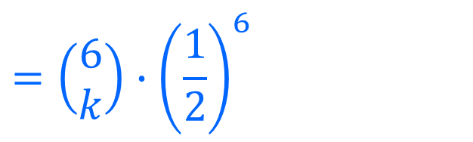
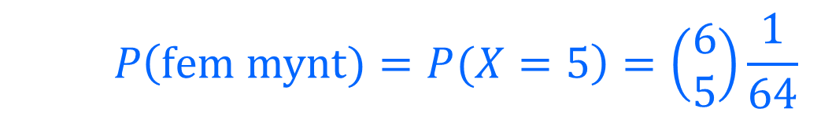
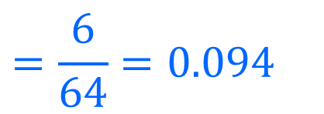
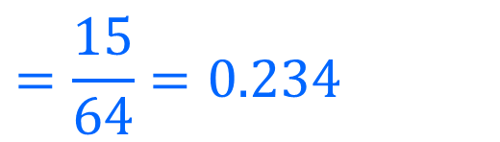
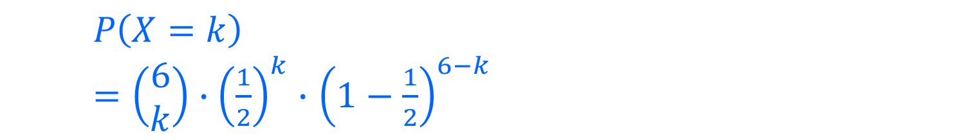
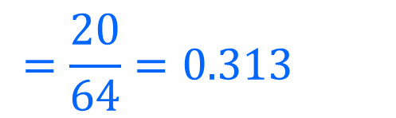

a)
$$P\left(X=k\right)$$
$=\left(\begin{matrix}6 \\ k\end{matrix}\right)∙{\left(\frac{1}{2}\right)}^{k}∙$ ${\left(1−\frac{1}{2}\right)}^{6−k}$
$$=\left(\begin{matrix}6 \\ k\end{matrix}\right)∙{\left(\frac{1}{2}\right)}^{6}$$
$$=\left(\begin{matrix}6 \\ k\end{matrix}\right)\frac{1}{64}$$
b.i)
$$P\left(tre mynt)=P(X=3\right)=\left(\begin{matrix}6 \\ 3\end{matrix}\right)\frac{1}{64}$$
$$=\frac{20}{64}=0.313$$
b.ii)
$$=\frac{15}{64}=0.234$$
$$P\left(fire mynt)=P(X=4\right)=\left(\begin{matrix}6 \\ 4\end{matrix}\right)\frac{1}{64}$$
b.iii)
$$P\left(fem mynt)=P(X=5\right)=\left(\begin{matrix}6 \\ 5\end{matrix}\right)\frac{1}{64}$$
$$=\frac{6}{64}=0.094$$

Slide 20
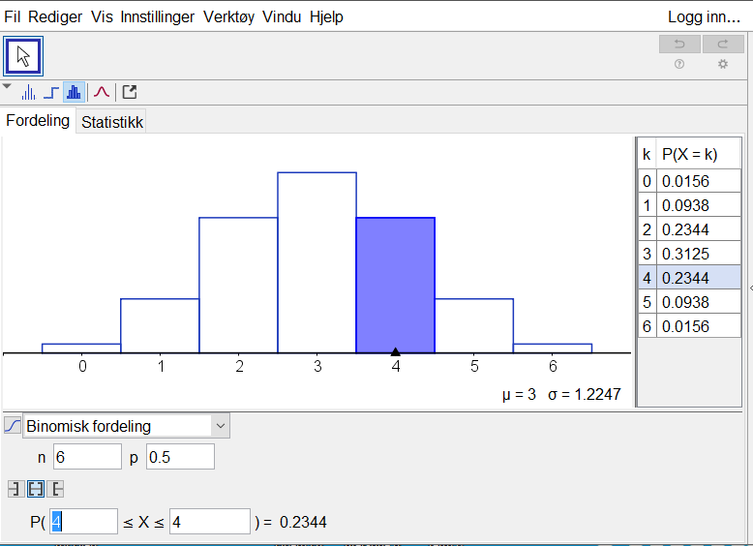
GeoGebra
Vi kan bruke sannsynlighetskalkulatoren i GeoGebra til å bestemme P(X=k)

Slide 21

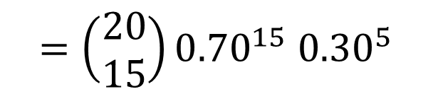
Eksempel 7.4. En bestemt type frø spirer med 70% sannsynlighet
Vi sår 20 frø. Hva er sannsynligheten for at nøyaktig 15 frø vil spire?
La X være antall før som spirer
Hvis frøene spirer uavhengig av hverandre, er X binomisk fordelt med n = 20 og p = 0.70
$$=\left(\begin{matrix}20 \\ 15\end{matrix}\right){0.70}^{15} {0.30}^{5}$$

Slide 22
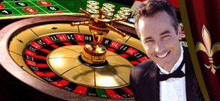
Forventningsverdi
Sannsynlighetsfordelingen til en tilfeldig variabel X gir sannsynligheten for de ulike verdiene X kan anta
Vi ønsker i tillegg et summarisk mål som forteller oss hvor fordelingen er «plassert» på tallinja
Forventningsverdien er et slikt summarisk mål
Vi vil bruke rulett som motivasjon (avsnitt 8.1)

Slide 23
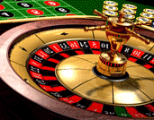
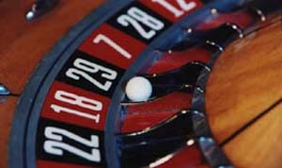
Ruletthjulet har 37 felt som er nummerert fra 0 til 36
Når ruletthjulet snurrer slippes en liten kule oppi
Kula blir liggende på ett av de 37 nummererte feltene når hjulet stopper
Feltene 1 - 36 er røde eller sorte, mens 0 er grønt

Slide 24
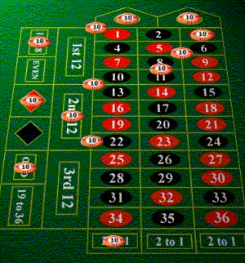
Spillerne setter sin innsats på grupper av felt
(det er ikke lov å satse på 0)
Hvis en spiller satser et beløp på k felt og kula stopper på et av dem, vinner spilleren og hun får utbetalt 36/k ganger innsatsen

Slide 25
Vi ser på en «forsiktig» spiller som satser 10 euro på 18 felt (f. eks. de røde)
Spilleren får 20 euro hvis hun vinner og ingenting hvis hun taper. Uansett beholder kasinoet innsatsen på 10 euro
Spillerens nettogevinst i en spilleomgang er 10 euro hvis hun vinner, og den er -10 euro hvis hun taper
Kvinnen spiller tre omganger på denne måten
La Y være hennes samlede nettogevinst i de tre omgangene

Slide 26
Sannsynlighetsfordelingen til Y :
(taper 3 ganger)
(vinner 1 gang og taper 2 ganger)
(vinner 2 ganger og taper 1 gang)
(vinner 3 ganger )

Slide 27
Anta at kvinnen kveld etter kveld spiller tre omganger rulett. Hva blir hennes gjennomsnittlige nettogevinst i «det lange løp»?
Anta at nettogevinstene de 10 første kveldene blir -10, 10, 30, 10, 10, 10, -10, -30, -10 og 10
Gjennomsnittlig nettogevinst:
Relative frekvenser av de mulige verdiene av nettogevinsten

Slide 28
Gjennomsnittlig nettogevinst etter N kvelder:
Relative frekvenser av de mulige verdiene av nettogevinsten
Hvis spilleren spiller veldig mange kvelder, vil de relative frekvensene nærme seg de tilsvarende sannsynlighetene, og gjennomsnittet vil nærme seg
Denne summen kaller vi forventningsverdien til Y
Den skriver vi E(Y)

Slide 29
Ruletteksempelet motiverer definisjonen:
En tilfeldig variabel X har mulige verdier x₁ , x₂ ,…, x_{m} . Da er forventningsverdien
Vi sier ofte forventning i stedet for forventningsverdi
Den greske bokstaven («my») brukes for å betegne forventningsverdi
Forventningen er «tyngdepunktet» i fordelingen

Slide 30
Eksempel 8.1: Vi kaster to terninger, og lar X være summen av antall øyne
Forventningsverdien blir:

Slide 31
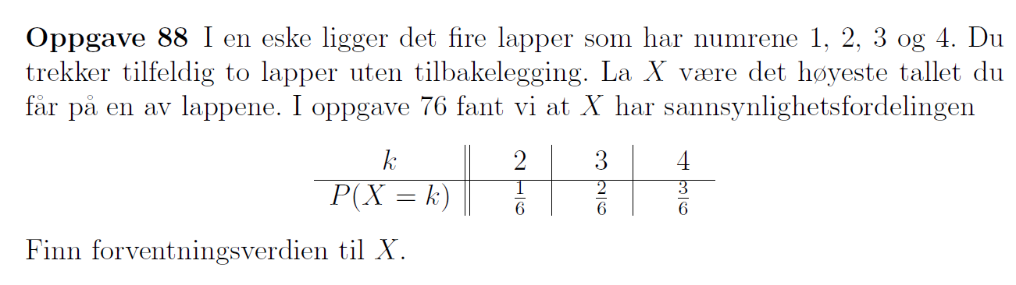
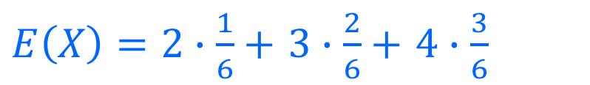
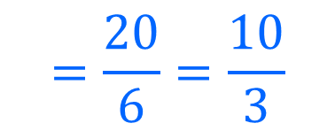
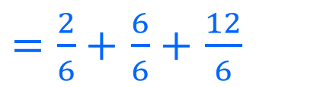
$E\left(X\right)=2∙\frac{1}{6}+$ $3∙\frac{2}{6}+$ $4∙\frac{3}{6}$
$=\frac{2}{6}+$ $\frac{6}{6}+$ $\frac{12}{6}$
$$=\frac{20}{6}=\frac{10}{3}$$

Slide 32
Store talls lov
Ruletteksemplet motiverer også store talls lov:
Vi har et forsøk med en tilfeldig variabel X. Hvis vi gjentar forsøket mange ganger, vil gjennomsnittet av verdiene til X nærme seg forventningsverdien E(X)
Store talls lov er blant annet grunnlaget for kasinodrift og forsikringsvirksomhet

Slide 33
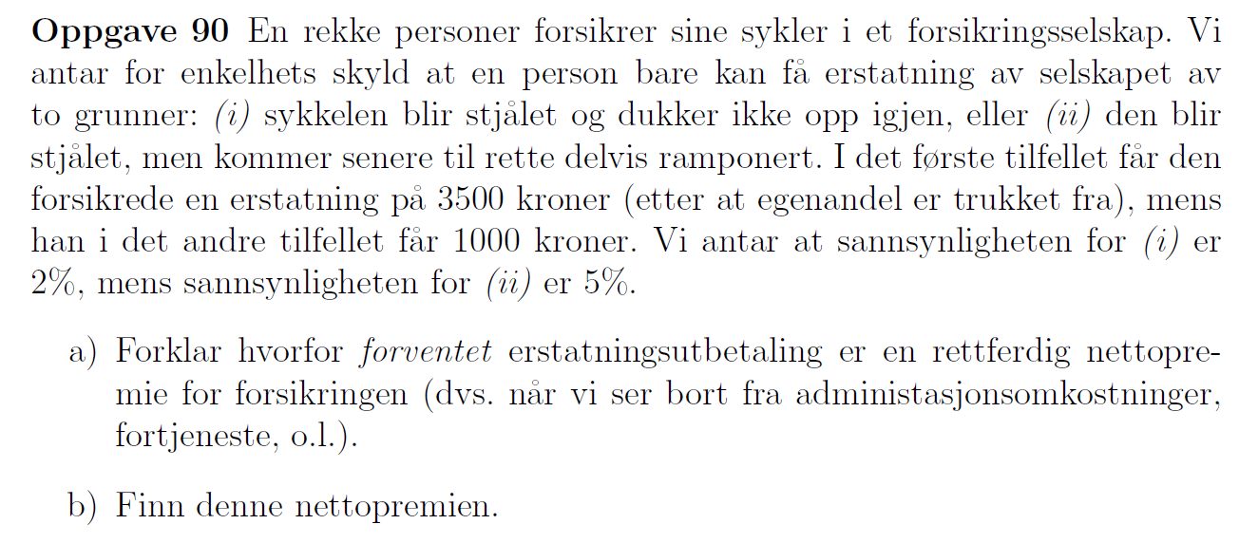

b) X = utbetaling for tilfeldig valgt forsikret
$E\left(X\right)=0∙0.93+$ $1000∙0.05+$ $3500∙0.02$
$$=120$$

